Slide 1
Skriv ditt namn här
Notes:
Extra viktig.
Presentation av dig själv, HaV och ditt ämne.

Slide 2
Instruktion från regeringen
1 § Havs- och vattenmyndigheten är förvaltningsmyndighet på miljöområdet för frågor om bevarande, restaurering och hållbart nyttjande av sjöar, vattendrag och hav.
2 § Myndigheten ska inom sitt ansvarsområde vara pådrivande, stödjande och samlande vid genomförandet av miljöpolitiken och verka för en hållbar förvaltning av fiskeresurserna.
Notes:
Extra viktig
Tillhör miljödepartementet
Startade 1 juli 2011
Har regeringens uppdrag att genomföra en sammanhållen svensk politik för sjöar, hav och vattendrag
Bereder fiskefrågor åt landsbygdsdepartementet

Slide 3
Sveriges miljömål – HaV:s ansvar
Ingen övergödning
Levande sjöar och vattendrag
Hav i balans samt levande kust och skärgård
Notes:
Extra viktig
HaV ansvarar för tre av Sveriges 16 miljömål, nämligen:
-Ingen övergödning
-Levande sjöar och vattendrag
-Hav i balans samt levande kust och skärgård
16 miljömål beslutade av riksdagen
De stora miljöproblemen i Sverige lösta till år 2020
Löfte till framtida generationer

Slide 4
Notes:
Extra viktig
Detta är HaV:s vision, vår bild av hur framtiden ska se ut. Viktiga begrepp i visionen är att resursen ska kunna nyttjas för människans behov – men att man alltid måste utgå från ekosystemets förutsättningar. Samverkan, dialog och öppenhet ser vi som en förutsättning för att lyckas.
Den korta varianten (hissversionen) lyder: ”Levande hav, sjöar och vattendrag till glädje och nytta för alla”.

Slide 5
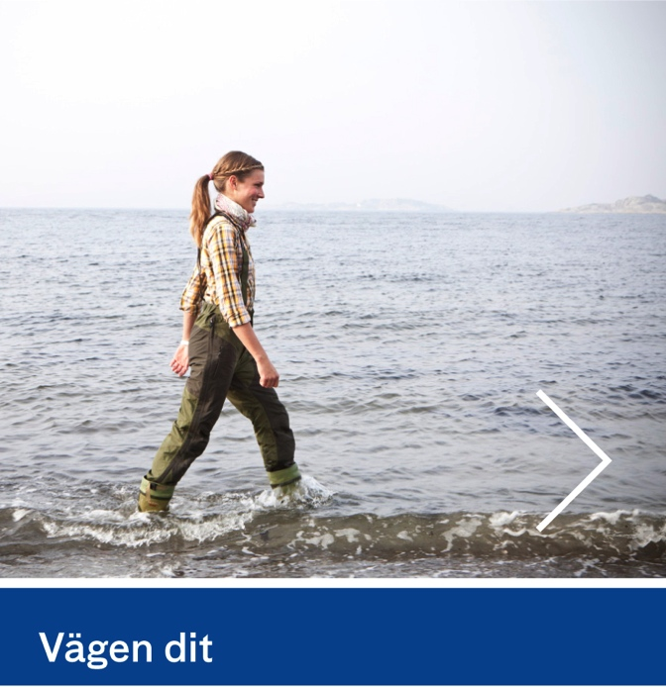
Vägen dit
Vattenförvaltning
Havsförvaltning
Fiskeriförvaltning
Fysisk planering till havs
Notes:
Extra viktig
För att nå de miljömål vi har ansvar för arbetar vi med:
Vattenförvaltning, havsförvaltning, fiskeriförvaltning och fysisk planering till havs.
Fysisk planering till havs är ett helt nytt uppdrag, på land har det funnits länge.
Fysisk planering till havs handlar om att planera våra hav så att alla intressen kan mötas – till exempel vindkraft, fiske, sjöfart och rekreation – utan att vi riskerar ekosystemens funktion.

Slide 6
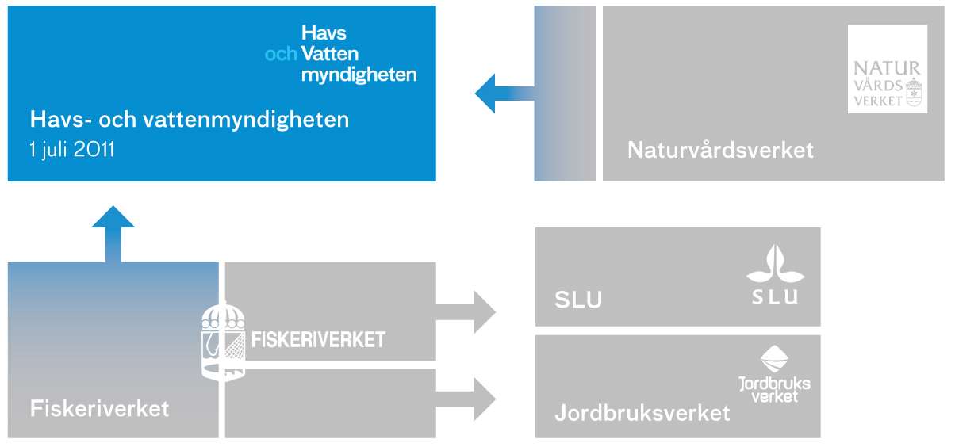

Slide 7
HaV
Cirka 300 anställda
Huvudkontor i Göteborg
Fiskerikontroll i Simrishamn, Karlskrona, Västra Frölunda
Ny avdelning för digital utveckling

Slide 8
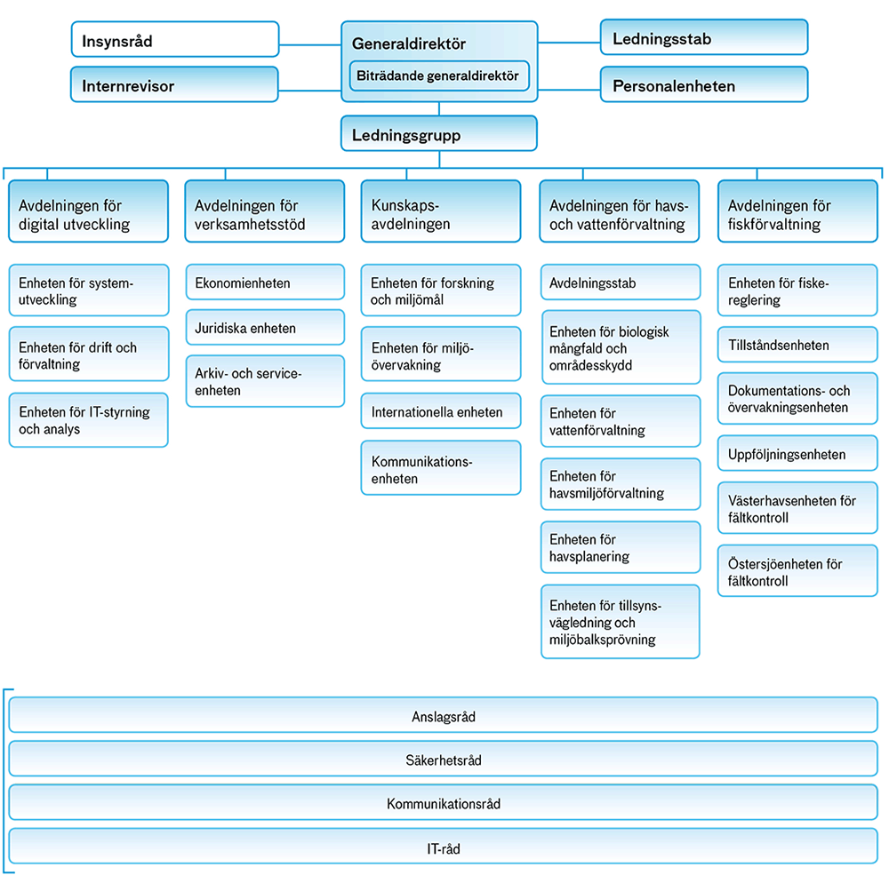
Nuvarande organisation
Stab
Kommunikation

Slide 9
HaV ansvarar för att genomföra Sveriges åtaganden
Tre av Sveriges sexton miljömål
EU:s havsmiljödirektiv
EU:s vattendirektiv
EU:s och Sveriges fiskeripolitik
Regionala konventionerna OSPAR och HELCOM

Slide 10
Kunskapsavdelningen
Kommunikation och kunskapsspridning
Rapportering om tillståndet i miljön
Uppföljning av miljömålen och Agenda 2030
Miljöövervakning av hav och sötvatten
Forskning till stöd för förvaltningen
Internationellt utvecklingssamarbete

Slide 11
Avdelning för havs- och vattenförvaltning
Samordna Sveriges arbete med:
- EU:s havsmiljödirektiv
- EU:s vattendirektiv
- EU:s habitatdirektiv
- OSPAR och HELCOM
Fysisk planering till havs
Områdesskydd
Restaurering, biologisk mångfald
Prövning och tillsyn

Slide 12
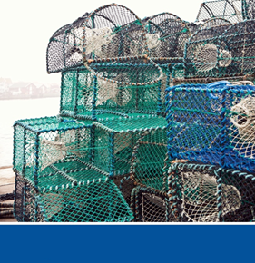
Avdelning för fiskförvaltning
Stöd till regeringskansliet i EU-arbetet
Teknisk reglering – när, var och hur får man fiska?
Licenser och tillstånd – vem får fiska?
Registrering, kvalitetssäkring och analys av uppgifter från fiske och försäljningsled
Kvotuppföljning
Kontroll av landningar och försäljningsled
Övervakning & uppföljning av regelefterlevnad

Slide 13
Avdelning för verksamhetsstöd
Juridiska processer
Ekonomi processer – finansiering, budgetering, anslagshantering, bokföring, uppföljning och redovisning
Verksamhetsprocesser – planering, uppföljning, redovisning

Slide 14
Avdelning för digital utveckling
Utveckling och förvaltning av myndighetens IT-system
Samordning av arbetet med digital verksamhetsutveckling
IT-strategisk planering, arkitektur, informationssäkerhet och processtöd

Slide 15
EU:s vattendirektiv
Trädde i kraft år 2000 och blev del av svensk lag 2004
Skydda och förbättra miljön i sjöar, åar, floder och kustvatten
Även grundvatten och grundvattenberoende våtmarker skyddas

Slide 16
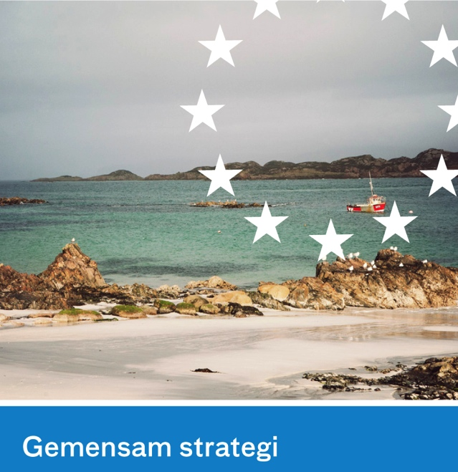
EU:s havsmiljödirektiv
Gemensam strategi för medlemsländerna, juli 2008
Havens ekosystem ska ha god miljöstatus år 2020
Gäller alla EU:s marina vatten, inklusive ekonomiska zonen
HaV ansvarar för Sveriges åtaganden

Slide 17
EU:s fiskeripolitik
Gemensamma regler för alla EU-länder
Beslutas gemensamt av medlemsländerna
Likvärdig fiskerikontroll
Nödvändigt för att kunna förvalta våra fiskbestånd
En ny grundförordning gäller från 2014

Slide 18
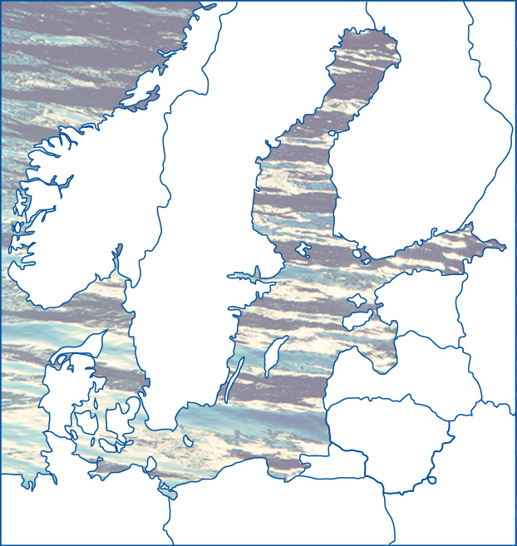
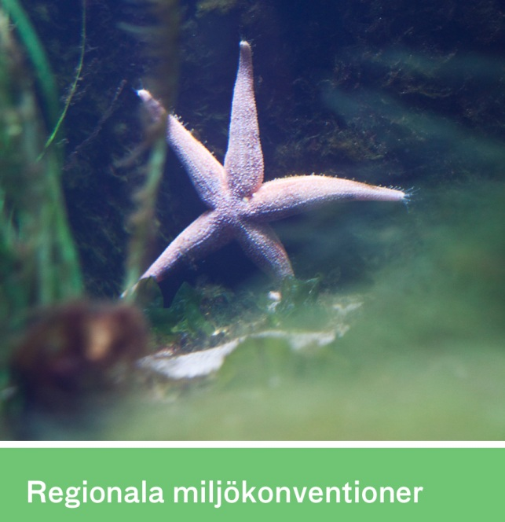
Regionala miljökonventioner
OSPAR – till skydd för marina miljön i Nordostatlanten
15 stater och EU-kommissionen
HELCOM – till skydd för Östersjöns miljö
9 stater och EU-kommissionen

Slide 19
Helcom Baltic Sea Action Plan
Ministerbeslut 2007 inom ramen för HELCOM
Egentliga Östersjön, Öresund och Kattegatt
Målet - god ekologisk status till år 2021
Nationella implementeringsplaner till år 2010
Utvärderas vid ett ministermöte 2013.

Slide 20
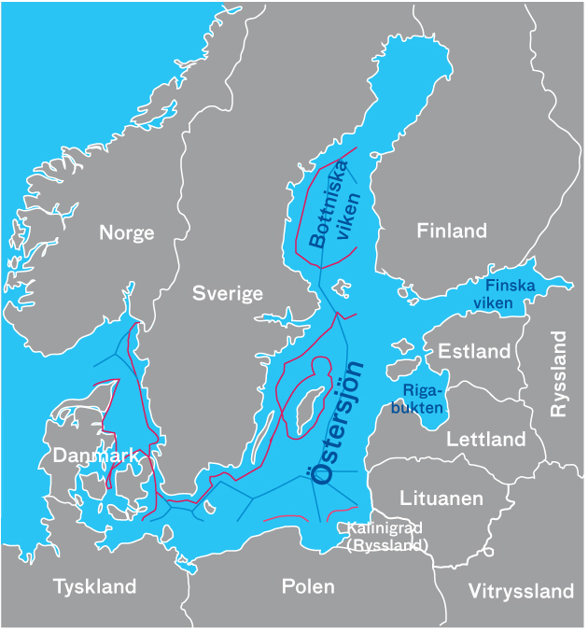
Fysisk planering av territorialhavet och svensk ekonomisk zon
Planering på djupet – fysisk planering av havet
Slutbetänkande till regeringen december 2010
HaV samordnar, kustlänsstyrelserna bistår
Samverkan med kommuner och sektorsmyndigheter
Proposition bereds i Regeringskansliet

